Slide 1
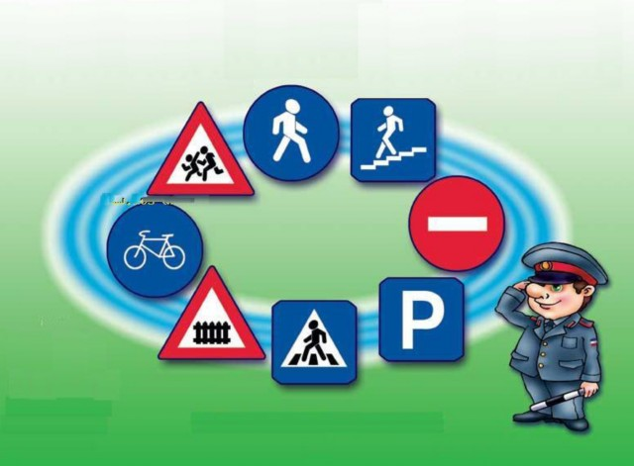

ДОРОЖНІ ЗНАКИ
Мета:
поглибити знання учнів про дорожні знаки;
вчити називати групи дорожніх знаків;
розкрити значення дорожніх знаків;
виховувати бажання дотримувати правил дорожнього руху

Slide 2
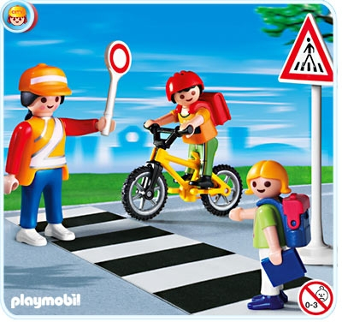
Дорожні знаки називають помічниками пішоходів і водіїв. Вони попереджають, наказують, забороняють, дають поради.

Slide 3
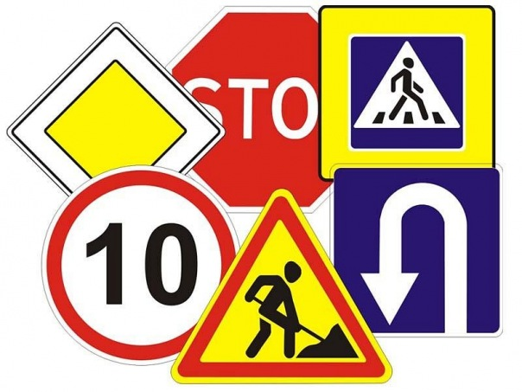
Щоб дорожні знаки було далеко видно, їх розфарбовують у яскраві кольори.

Slide 4








Попереджувальні знаки
Це білі трикутники з чорними та червоними символами в червоному облямуванні . Вони попереджують про можливу небезпеку або про те, що водієві слід бути дуже обережним.
Пішохідний перехід
Обережно-діти!
Виїзд велосипедистів
Дикі тварини
Слизька дорога
Дорожні роботи
Перехрещення рівнозначних доріг
Небезпечний поворот праворуч

Slide 5






Заборонні знаки
Білі або сині круги з чорними, червоними символами в червоному облямуванні.
Вони можуть забороняти рух певних видів транспорту, в’їзд автомобілів, їх стоянку тощо.
В’їзд заборонено
Рух пішоходів заборонено
Рух на велосипедах заборонено
Поворот праворуч заборонено
Зупинку заборонено
Контроль

Slide 6






Наказові знаки
Голубі круги з білими символами .
Вони повідомляють, кому і в який бік можна рухатися. Дозволяють рух на окремих ділянках доріг пішоходам, велосипедистам, водіям іншого транспорту.
Доріжка для пішоходів
Доріжка для велосипедистів
Рух легкових автомобілів
Доріжка для вершників
Круговий рух
Рух ліворуч

Slide 7







Інформаційно-вказівні знаки
Голубі, зелені, жовті, білі прямокутники і квадрати з символами і написами.
Вони підказують, де розташований перехід, зупинка автобуса, тролейбуса, яка відстань до населеного пункту.
Пішохідний перехід
Підземний перехід
Покажчик відстаней
Кінець населеного пункту
Місце зупинки автобуса
Попередній покажчик напрямів
Схема об’їзду

Slide 8






Знаки сервісу
Білі прямокутники з чорними символами на тлі голубих прямокутників.
Вони сповіщають важливі відомості водіям, пішоходам. Наприклад, про місце відпочинку, лікарню, пост ДАІ, туалет тощо.
Лікарня
Місце відпочинку
Пост ДАІ
Автозаправна станція
Ресторан або їдальня
Готель

Slide 9





Таблички до дорожніх знаків
Білі прямокутники з чорними символами або написами.
На них указуються додаткові відомості. Наприклад, знак, який указує, що тут дорогу можуть переходити люди з обмеженим зором або сліпі
Інваліди
Сліпі пішоходи
Ожеледь
Місце огляду автомобілів
Вид транспорту

Slide 10
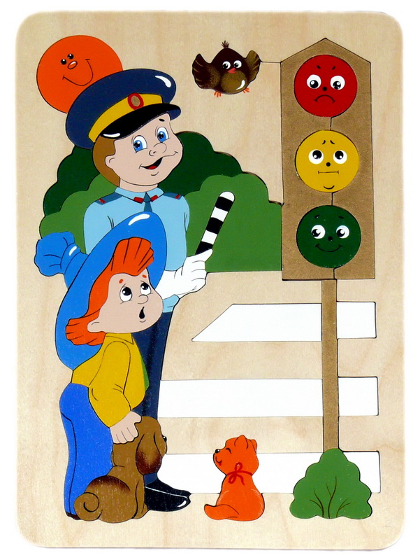
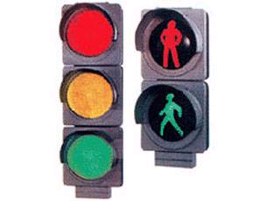
Світлофор – твій добрий помічник
На великих дорогах, де рух транспорту інтенсивний, на перехрестях доріг встановлені світлофори, які самі регулюють рух автомобілів і пішоходів. Світлофор завжди підкаже, коли йти, коли зачекати, а коли стояти і не рухатись. І хоч у нього тільки три сигнали, ти добре знаєш, що вони означають:
Червоне — стій!
Жовте – увага!
Зелене — йди!
Тому подружися з ним — і ти завжди будеш у безпеці!

Slide 11
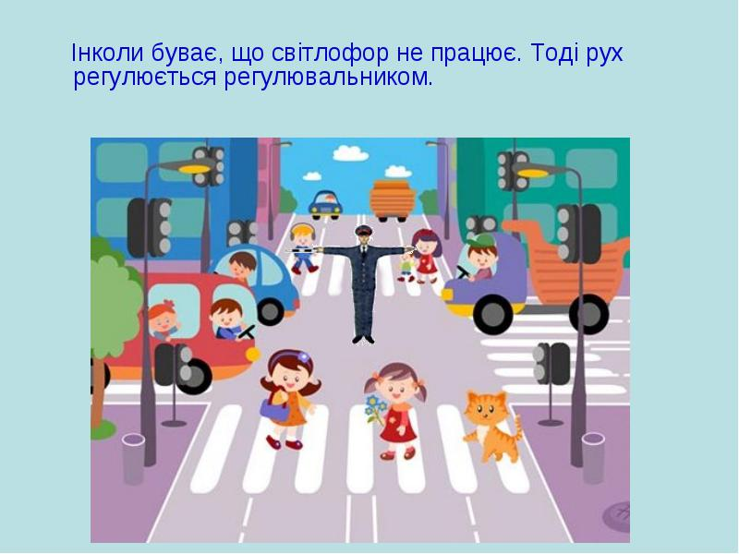
Коли світлофор зіпсувався
Сигнали регулювальника мають перевагу над сигналами світлофора та вимогами дорожніх знаків пріоритету і є обов’язковими для виконання.

Slide 12
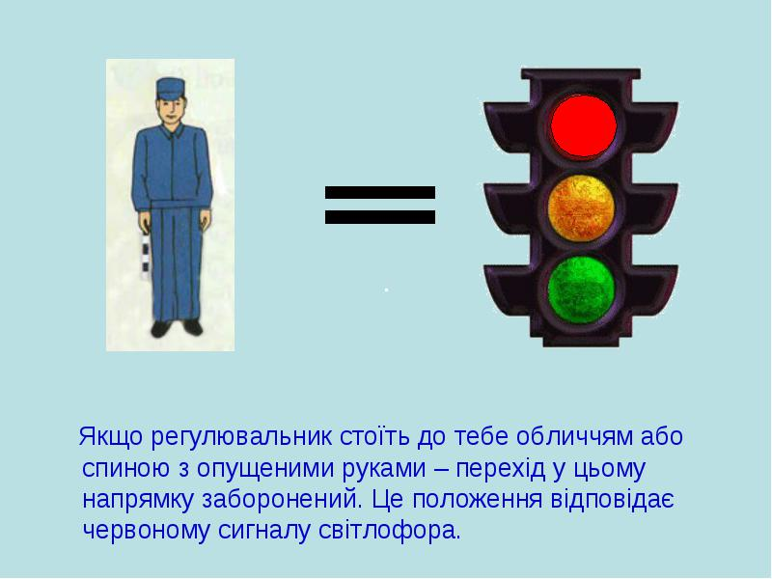
Запам’ятай сигнали регулювальника!

Slide 13
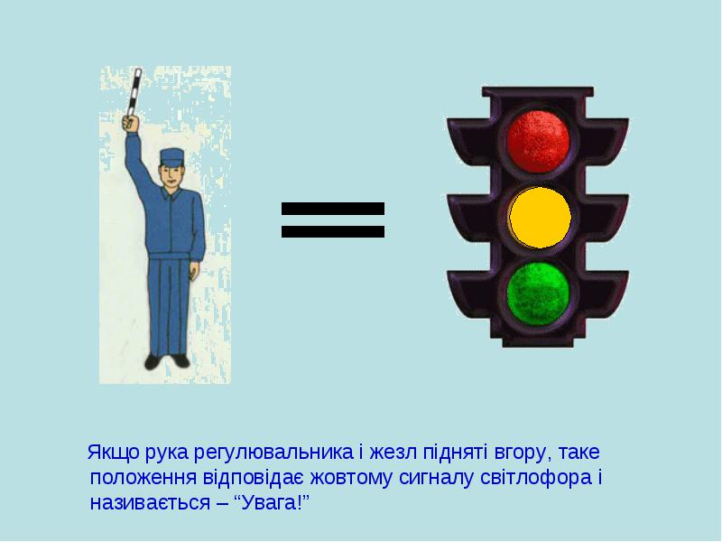
Запам’ятай сигнали регулювальника!

Slide 14
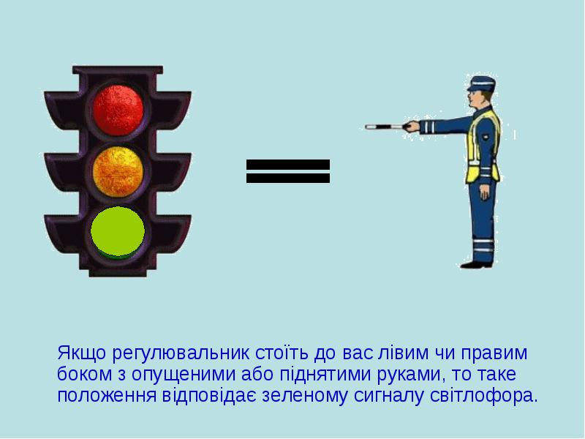
Запам’ятай сигнали регулювальника!

Slide 15
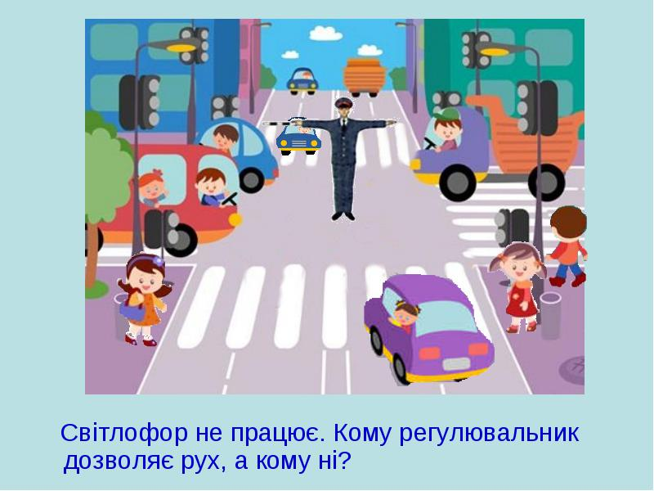
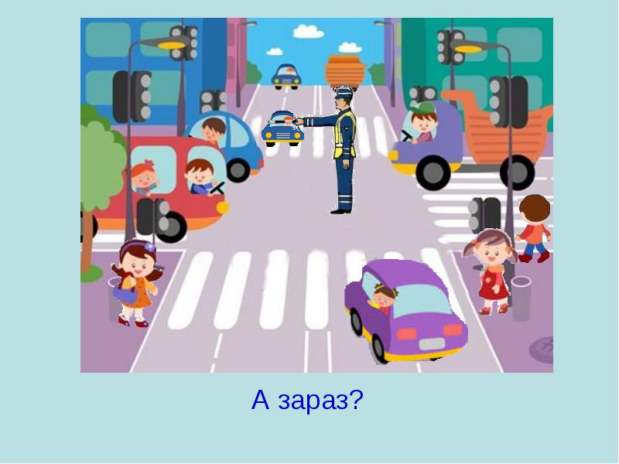
Перевір себе

Slide 16

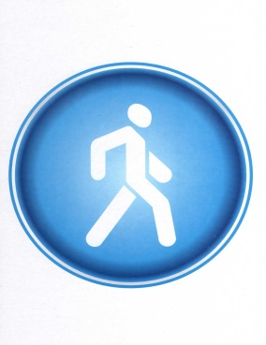





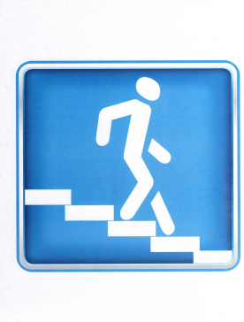
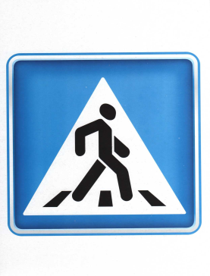


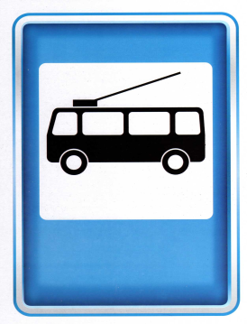



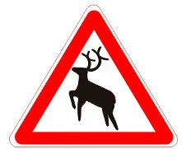


Гра «Упізнай дорожній знак»
http://prik

